Slide 1
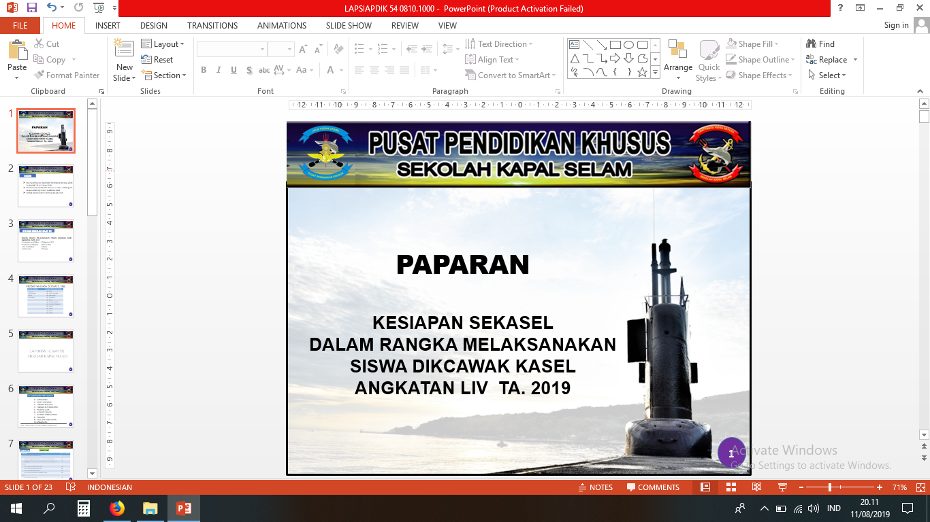
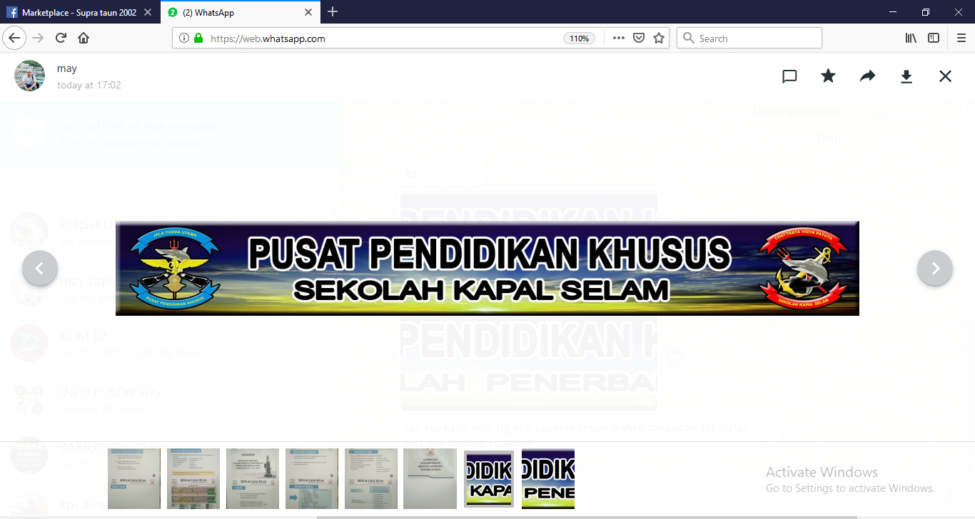

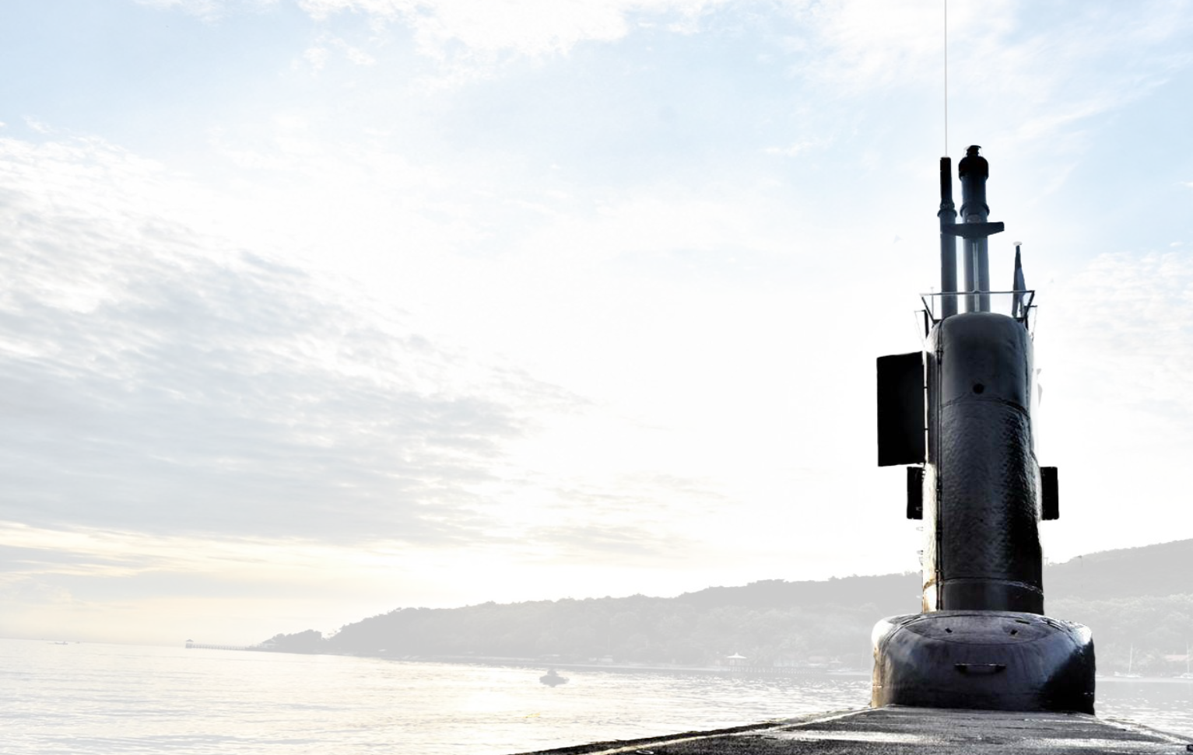
BANGUNAN
KAPAL SELAM
OLEH :
Kapten Laut (P) Yudi S Thomas
DIK BREVET
AWAK KAPAL SELAM
1
Submarine Creator

Slide 2
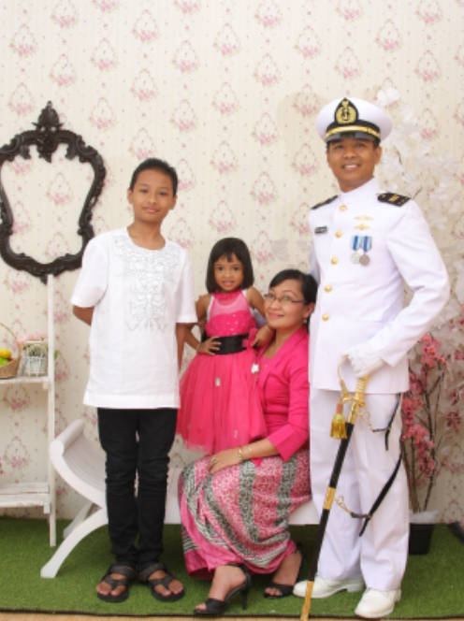




NAMA : KAPTEN LAUT (P) YUDI S. THOMAS
JABATAN : PADUKDIK SEKASEL
TTL : MALANG, 02 JUNI 1973
ALAMAT : SUKODONO TOWN HOUSE BLOK B NO 2
KARANGNONGKO SUKODONO SIDOARJO
PENDIDIKAN UMUM
RIWAYAT PANGKAT
SD TAMAT TH. 1986
SMP TAMAT TH. 1989
SMA TAMAT TH. 1992
SISWA - SERDA TMT 120994
SERDA- SERTU TMT 240998
SERTU- SERKA TMT 200902
SERKA- SERMA TMT 210907
SISWA – LETDA TMT 120912
LETDA –LETTU TMT 211015
LETTU-KAPTEN TMT 240920
PENDIDIKAN MILITER
DIKCABA 13/1 TH 1994
DIKBREVET KASEL TH. 1996
SUS OPR KOMPUTER TA. 1998
SUS MAINTANANCE KOMPUTER TH. 2000
SUSBANJUR SANDI TH. 2001
SUS TEKNIK DINAMO TH 2006
SUSBASA RUSIA TH. 2007
SUSBASA INGGRIS TH 2010
DIKTUKPA 41 TH.2011
DIKSPESPADIK TH. 2020
RIWAYAT KEDINASAN
KOARMATIM/SATKOR/KRI SRI TMT 140495
KOARMATIM/SATSEL/KRI NGL TMT 230897
KOARMATIM/SASSEL/KRI CKA/ASS KADIVKOM TMT 141012
KOBANGDIKAL/PUSDIKOPSLA/PUSDIKSUS/
SEKASEL/PAUR TU TTMT 281015
KODIKLATAL/KODIKOPSLA/PUSDIKSUS/SEKASEL/PADUKDIK TMT 281220
2
Submarine Creator
Submarine Creator

Slide 3

TUJUAN
Tujuan dari pembelajaran ini adalah mendidik dan membekali peserta didik dengan mata pelajaran Bangunan Kapal Selam agar mempunyai pengetahuan tentang Design dan Bagunan kapal selam sehingga mampu selam sebagai pengawak kapal selam TNI Angkatan Laut
Kurikulum Dikbrevet Kapal Selam
KEP/2138/VIII/2019 TANGGAL 07 AGUSTUS 2019 UNTUK PERWIRA
KEP/4025/XII/2019 TANGGAL 30 DESEMBER 2019 UNTUK BINTARA DAN TAMTAMA
3
Submarine Creator
Submarine Creator
3

Slide 4
SPOTMARAL
SASARAN
Sasaran dari pembelajaran ini diharapkan peserta didik mampu :
Menjelaskan bagian pokok kasel
Menjelaskan bentuk kasel
Menjelaskan tangki kasel
Menjelaskan kontruksi kasel
Kurikulum Dikbrevet Kapal Selam
KEP/2138/VIII/2019 TANGGAL 07 AGUSTUS 2019 UNTUK PERWIRA
KEP/4025/XII/2019 TANGGAL 30 DESEMBER 2019 UNTUK BINTARA DAN TAMTAMA
4
Submarine Creator
Submarine Creator
4

Slide 5
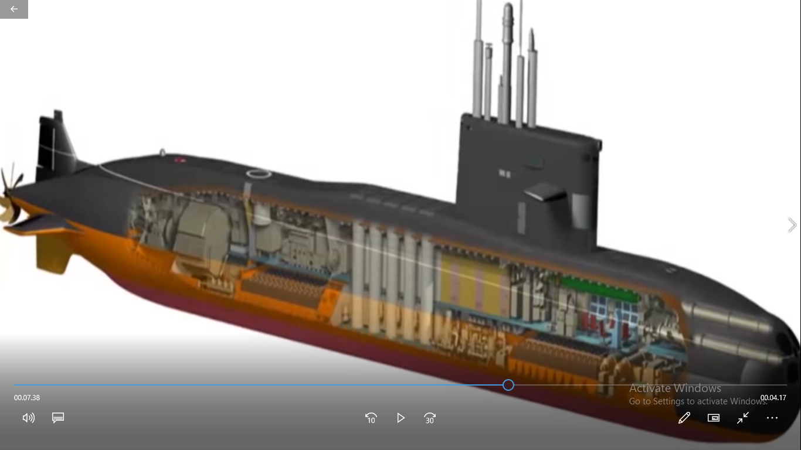

BANGUNAN KAPAL SELAM
BANGUNAN KAPAL SELAM
S. M. A. R. T
SEWACO
SPELKTEK
PLATFORM
BAKAP
PENDORONGAN
5
5
Submarine Creator

Slide 6
SPEKTEK
KAPAL SELAM
BUATAN : HOWALDSTWERKE DEUTSCHE
WERFE ( HDW ) – JERMAN
TAHUN PEMBUAT : 1979 – 1980
MASUK JAJARAN TNI AL : 1981
PANJANG : 59,57 M
PANJANG BADAN TEKAN : 45, 159 M
LEBAR : 6,2 M
TINGGI SARAT AIR : 5,50 M
DISPLACEMENT : 1390 TON
SENJATA : TORPEDO SUT
BLACK SHARK
6
Submarine Creator

Slide 7
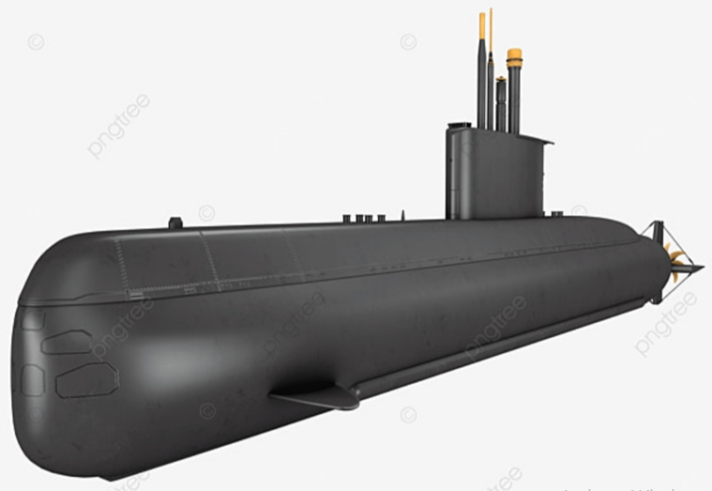
BANGUNAN KAPAL SELAM
BADAN LUAR
BADAN TEKAN
7
Submarine Creator

Slide 8
KESIMPULAN
Kapal selam indonesia memiliki 2 jenis yaitu 1300 dan 1400
Design kapal selam ada 2 jenis yaitu Single Houl dan Doubble Houl
Fungsi dari Badan Luar adalah melindungi dan membuat Streamline mengurangi tekanan air saat melaju di air
4. Badan tekan melindungi pers dan Mat dengan air.

Slide 9
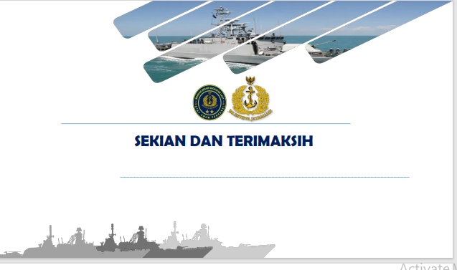
9
Submarine Creator
Submarine Creator

Slide 10
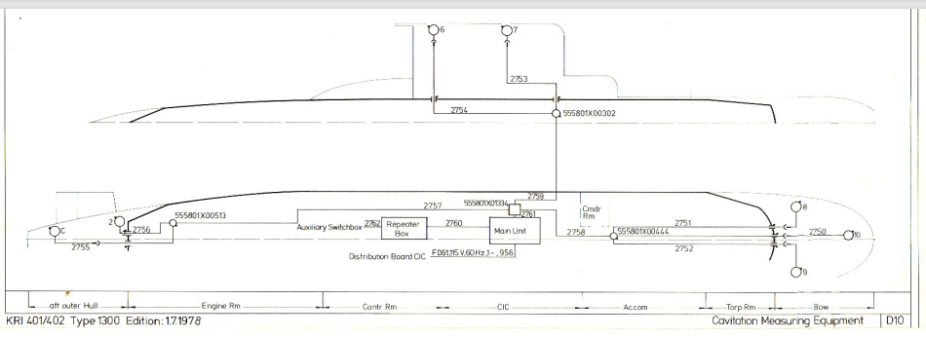
BADAN LUAR
BAGIAN KAPAL/BANGUNAN KAPAL YANG BERADA DI LUAR DARI BADAN TEKAN DAN BERHUBUNGAN LANGSUNG DENGAN AIR LAUT
Fungsi Badan Luar adalah melindungi badan tekan dan membuat tampilan menjadi streamline (bagus bentuknya dan mengurangi tahanan air)
10
Submarine Creator

Slide 11
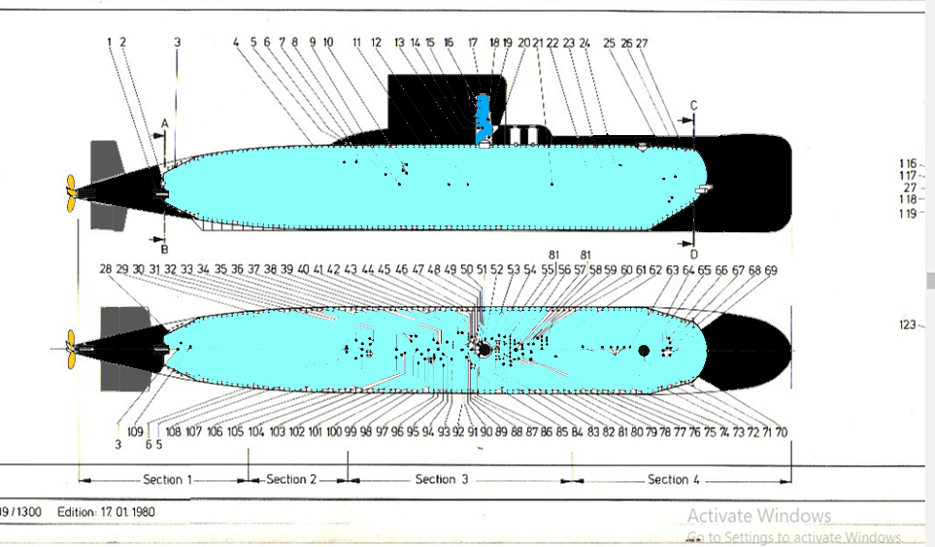
11
Submarine Creator

Slide 12
BADAN TEKAN/DALAM
BAGIAN KAPAL/BANGUNAN KAPAL YANG MEMPUNYAI TEKANAN UDARA DAN BERHUBUNGAN LANGSUNG DENGAN AIR LAUT
Fungsi Badan Tekan adalah melindungi personel dan material yang ada di dalam Kapal Selam
12
Submarine Creator

